Slide 1
Ventajas e inconvenientes de los arreglos ordenados
La mayor ventaja es que los tiempos de búsqueda son mucho más rápidos que en un arreglo desordenado.
La desventaja es que la inserción lleva más tiempo, ya que todos los ítems con un valor de clave superior deben desplazarse para hacer espacio.
Aunque se utiliza la búsqueda binaria para encontrar la posición correcta de la clave, es necesario mover muchos de los ítems del arreglo.

Slide 2
Ventajas e inconvenientes de los arreglos ordenados
Las eliminaciones son lentas tanto en arreglos ordenados como en desordenados, ya que los elementos deben moverse para rellenar el espacio dejado por el elemento eliminado.
Sin embargo, hay una ligera mejora al eliminar elementos que no están en el arreglo.
Gracias al método find(), se puede determinar rápidamente si es necesario mover algún elemento del arreglo.

Slide 3
Ventajas e inconvenientes de los arreglos ordenados
Por tanto, los arreglos ordenados son útiles en situaciones donde las búsquedas son frecuentes, pero las inserciones y eliminaciones son poco comunes.
Por ejemplo: Un arreglo ordenado podría ser apropiado para una base de datos de una empresa de transportes que rastrea la ubicación de sus vehículos.
La necesidad de añadir o eliminar vehículos de la flota ocurre con mucha menos frecuencia que las actualizaciones de posición. Por ello, tener una búsqueda rápida para localizar el vehículo correcto en cada actualización es crucial, y justifica el tiempo adicional requerido para añadir nuevos vehículos.
Otro ejemplo: Una tienda en línea que maneja un catálogo de productos organizados por nombre.

Slide 4
Temas
La herramienta de visualización de matrices
Uso de listas en Python para implementar la clase Array
Herramienta de visualización de matrices ordenadas
Búsqueda binaria
Código Python para una clase de matriz ordenada
Almacenamiento de objetos
¿Por qué no utilizar matrices para todo?

Slide 5
Almacenamiento de objetos
Hasta ahora, hemos almacenado valores individuales en estructuras de datos de arreglos como números enteros, números de coma flotante y cadenas.
Almacenar valores tan simples simplifica los ejemplos de programa, pero no es representativo de cómo se utilizan las estructuras de almacenamiento de datos en el mundo real.

Slide 6
Almacenamiento de objetos
Los datos que se desean almacenar suelen estar compuestos por múltiples valores o campos, conocidos como registros.
Por ejemplo, en un registro de personal, se pueden incluir datos como apellido, nombre, fecha de nacimiento, fecha de inicio laboral, número de identificación, etc.
En el caso de una flota de vehículos, se puede almacenar el tipo de vehículo, el nombre, la fecha de entrada en servicio, la matrícula, la ubicación, etc.
Cuando los registros se almacenan en estructuras de datos ordenadas, como la clase OrderedArray, es fundamental definir un criterio de ordenación mediante una clave única que pueda aplicarse a todos los registros.

Slide 7
La clase OrderedRecordArray
En los arreglos (implementados en Python) se puede insertar cualquier tipo de datos.
Por ejemplo int, float, str. También se pueden insertar datos complejos como list, tuple, etc.
Su flexibilidad permite la inserción, eliminación y gestión eficiente de datos, además de la posibilidad de organizarlos en orden para optimizar las búsquedas.
Para distinguir y ordenar los registros, es fundamental utilizar una clave única.

Slide 8


La clase OrderedRecordArray cont.
La mejor manera de hacerlo es definir una función que extraiga la clave de un registro y utilizarla para comparar valores.
Al emplear una función, la estructura de datos (el arreglo ordenado) no necesita conocer el formato ni la organización interna del registro.
Basta con pasar un registro, por ejemplo R, como argumento a la función F para obtener su clave correspondiente, es decir, F(R).

Slide 9
La clase OrderedRecordArray cont.
La función para extraer la clave puede proporcionarse a la estructura de datos del arreglo de tres maneras.
La clase define una función con un nombre fijo, como array_key para obtener la clave de cada registro.
Sin embargo, este enfoque limitaría la portabilidad y haría imposible que diferentes arreglos utilicen funciones de clave distintas.

Slide 10
La clase OrderedRecordArray cont.
La función clave se puede pasar como argumento a los métodos del arreglo, como búsqueda e inserción.
Esto permitiría que distintos arreglos usen diferentes funciones clave, pero presenta un problema potencial:
si el programa proporciona accidentalmente una función clave incorrecta a un arreglo que ya ha ordenado sus registros con otra clave, los datos podrían quedar desordenados.
Por ello, una mejor práctica es definir la función clave al momento de crear el arreglo y evitar que cambie posteriormente.

Slide 11
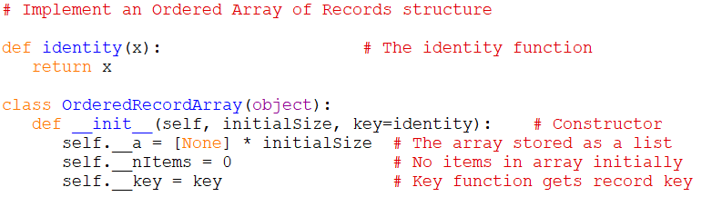

La clase OrderedRecordArray

Slide 12
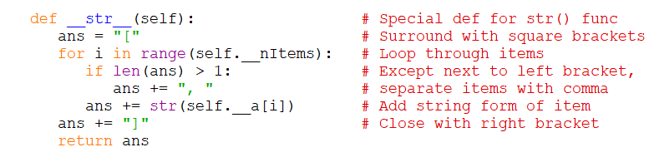
La clase OrderedRecordArray

Slide 13
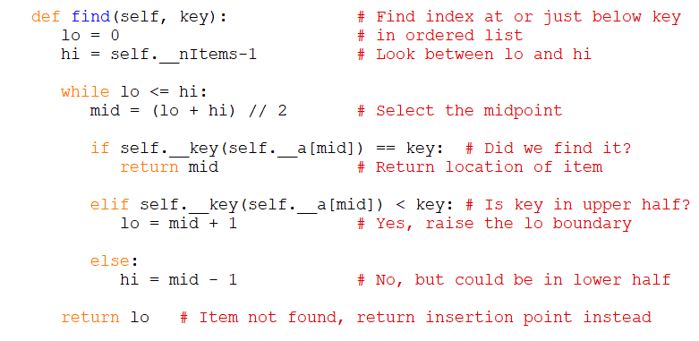
La clase OrderedRecordArray
self.__a =
self.__a[mid] =
self.__key(self.__a[mid]) =

Slide 14
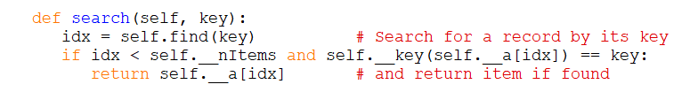
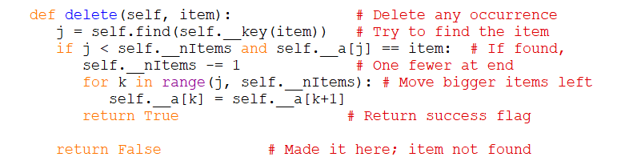
La clase OrderedRecordArray

Slide 15
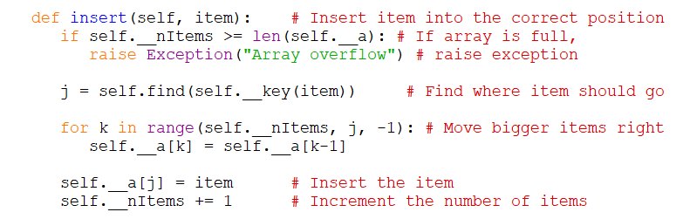
La clase OrderedRecordArray

